Slide 1
Путешествие по Африке.
Подготовила воспитатель
ГБОУ СОШ№296 ДО фрунзенского р-на
Ворончихина А.Н.

Slide 2
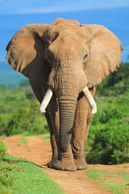
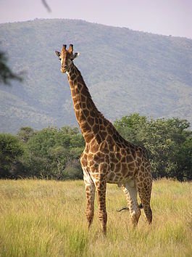
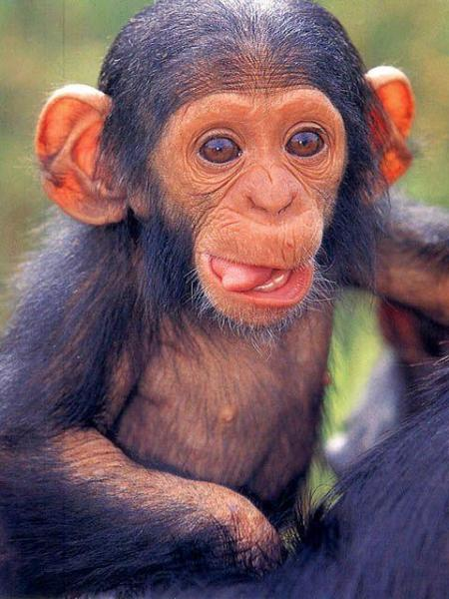
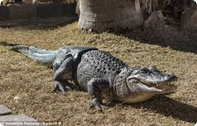
УГАДАЙКА!!!

Slide 8
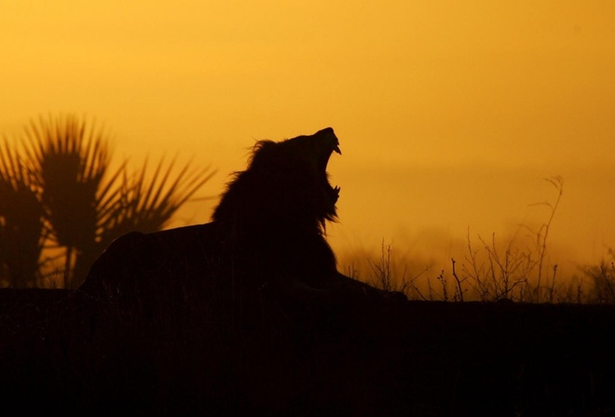

Slide 9
Это крокодил. Грозное и опасное животное. А почему, как вы думаете? Сильные зубы нужны крокодилу для того, чтобы хватать добычу, разрывать и пережевывать. Знаете ли вы, чем питается крокодил? Молодые крокодилы едят рыбу, птиц, насекомых, а взрослым по зубам даже зебры, прибежавшие к водоему попить воды. Такие животные, которые как крокодилы, питаются другими животными, называются – хищники. Повторите это слово и постарайтесь запомнить. Ну, и конечно, такие зубы служат надежной защитой от врагов. Крокодил может жить и на земле и в воде. Но именно в воде они чувствуют себя спокойнее. Плавать крокодилам помогают лапы, которыми они гребут, и хвост, который они используют как руль. Крокодилиха откладывает яйца в ямку недалеко от воды. А детеныши крокодила вылупляются из яиц, совсем как цыплята или утята.

Slide 14
Слоны самые большие животные, они питаются листьями деревьев, которые срывают своим хоботом – так у слонов называется длинный нос. А вот это бивни. Как вы думаете, для чего они нужны слону? (Ответы детей). Бивнями слон защищается от врагов, это такие рога. Огромными ушами слон обмахивается как веером, чтобы не было так жарко. Слоны очень любят воду и если есть поблизости река или озеро, обязательно зайдут искупаться, как дети держатся за руку матери, так и слонята ходят, держась хоботком за хвост слонихи.

Slide 15
Слон шагает по дороге. Отчего он босоног? На свои большие ноги Он сапог Найти не мог!

Slide 18
Мама-слониха слонят искупала, Вместе под пальмочкой всех их собрала, Не налюбуется счастьем своим, Нежно ласкается хоботом к ним. Вырастут слоники, станут большими, В джунгли уйдут, где опасности злые, Но будут к пальмочке той возвращаться, Где их учила слониха купаться...

Slide 20
Африканец молодой Обливается водой. Вымыл голову и ухо - И в лоханке стало сухо. Для хорошего слона Речка целая нужна. Настоящий великан. Из далёких тёплых стран. В хобот воду набирает, А потом фонтан пускает. Очень крепок и силён. Догадались? Это -…(Слон

Slide 23
Он огромней всех на суше. У него большие уши. Он чудесным шлангом–носом Может с пальм срывать кокосы. Издаёт он трубный глас. С ним встречались вы не раз В цирке или зоопарке. А живёт он в странах жарких И на острове Цейлон. Угадали? Это (Слон).

